Slide 1
Implementasi Struktur Data tree / heap tree
Program Studi Diploma III Teknik Informatika
Fakultas Ilmu Terapan
Universitas Telkom

Slide 2
Definisi Tree
Kumpulan elemen yang salah satunya disebut akar dan sisa elemen yang lain disebut simpul (node)
Merupakan bentuk struktur data tidak linier
Biasanya digunakan untuk menggambarkan hubungan yang bersifat hierarki, seperti :
struktur organisasi
pohon klasifikasi / silsilah
pohon sintaks / pohon ekspresi

Slide 3
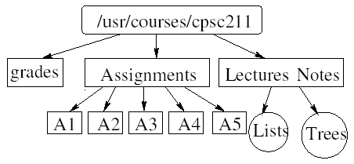
Contoh hubungan hierarkhi
Organisasi sistem file pada sistem operasi. Berikut ini contoh tree pada sistem file UNIX

Slide 4
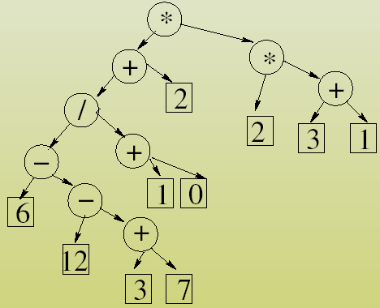
Contoh hubungan hierarkhi
Pohon ekspresi untuk ekspresi aritmatika
((6-(12-(3+7)))/(1+0)+2)*(2*(3+1))

Slide 5
Terminologi Tree
Predecessor
Node yang berada sebelum node tertentu
Successor
Node yang berada setelah node tertentu
Ancestor/nenek moyang
Seluruh node yang terletak sebelum node tertentu pada jalur yang sama
Descendant/Keturunan
Seluruh node yang terletak sesudah node tertentu pada jalur yang sama
Parent (ayah)
Node pada hirarki langsung diatas node tersebut (predecessor satu level)
Child
Node pada hirarki langsung dibawah node tersebut (successor satu level)
A
B
C
D
E
F
G

Slide 6
Terminologi Tree
Sibling
Node-node yang satu ayah, sehingga berlevel sama.
Dikenal juga istilah sibling yang tepat di kanan dan sibling yang tepat di kiri
Subtree
Bagian dari tree berupa suatu node beserta descendantnya
Size
Banyaknya node dalam suatu tree
Level (Depth)
Hirarki suatu node. Root berhirarki 0, node dibawahnya berhirarki 1 dan seterusnya.
Height
Selisih hirarki dari level terendah ke level tertinggi/nomor level leaf terbawah.
A
B
C
D
E
F
G

Slide 7
Terminologi Tree
A
Depth/Kedalaman
Jumlah edge dari root sampai dengan node tersebut
Degree
Banyaknya child dari suatu node
Forest
Himpunan dari sejumlah tree
B
C
D
E
F
G

Slide 8
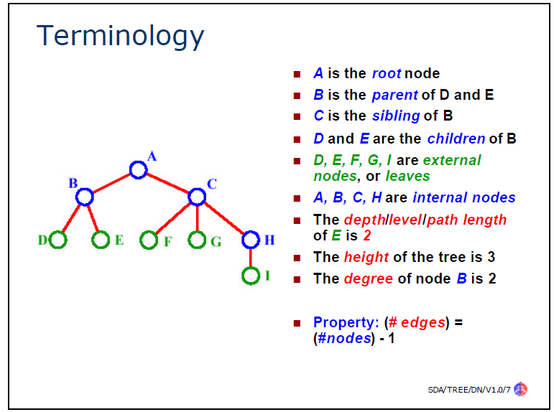

Slide 9
Jenis Tree
Berdasarkan banyaknya anak :
Binary tree : Complete Binary Tree tingkat N, Skewed BinaryTree
Non Binary Tree (N-ary)
Dari pentingnya urutan Isi :
Ordered tree
Non ordered tree

Slide 10
Pohon Biner
Adalah kumpulan simpul yang mungkin kosong atau mempunyai akar dan dua subpohon yang saling terpisah (left subtree dan right subtree)
Derajat maksimal = 2
Complete binary tree tingkat N : pohon biner yang semua daunnya terdapat pada tingkat N, dan semua simpul yang lebih kecil dari N pasti mempunyai cabang kiri dan kanan
Banyak simpul maksimum pada tingkat N = 2^{N-1}
Banyak simpul maksimum sampai tingkat N = 2 ^{N} -1
Skewed binary tree : pohon biner yang banyaknya simpul cabang kiri tidak seimbang dengan banyak simpul cabang kanan

Slide 11
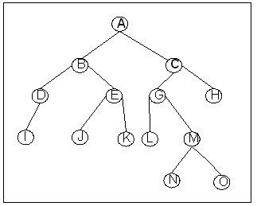
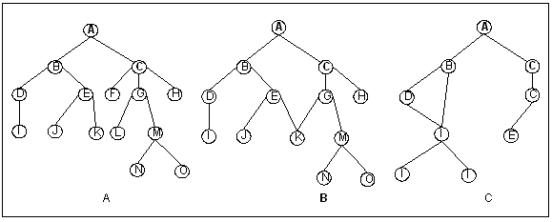
Contoh Pohon Biner :
Contoh Bukan Pohon Biner :
Mengapa ketiga pohon tsb tidak dapat disebut Pohon Biner ?

Slide 12
Full Binary Tree
Binary tree yang :
Setiap node memiliki tepat 0 atau 2 child

Slide 13
Complete Binary Tree
Binary tree yang :
Setiap leaf memiliki depth n or n-1
Setiap leaf pada depth n / pada level terendah merapat ke kiri
√
X
√

Slide 14
Perfect Binary Tree
Binary tree yang :
Setiap inner memiliki tepat dua child
Setiap leaf terletak pada depth yang sama

Slide 15
Skewed Binary Tree
Binary tree yang semua nodenya kecuali leaf hanya memiliki satu child

Slide 16
Representasi Binary Tree
Bentuk linked list
Bentuk paling sederhana (one-way)
Data
Bentuk 2-way
Data
Bentuk yang lebih lengkap
Data

Slide 17
Representasi dengan Array
CBT dan PBT dapat diimplementasikan dalam array
Penomoran pada node-nodenya bersifat terurut dan tidak ada yang kosong (melompat).
A
0
1
B
I
2
3
C
4
F
5
J
K
6
D
E
G
H
7
9
10
8
Dalam Array
A
B
I
C
F
J
K
D
E
G
H
0
1
2
3
4
5
6
7
8
9
10

Slide 18
Representasi dengan Array
Contoh beberapa hubungan struktural representasi array :
Mendapatkan anak dari suatu node :
Anak kiri dari node i : i → 2i + 1
Anak kanan dari node i : i → 2i + 2
Mendapatkan ayah dari suatu node :
Ayah dari node i : i → [(i-1)/2]
Sibling dari node ke I :
i node genap : i-1
i node ganjil : i+1

Slide 19
Representasi dengan Linked List
class Node {
public Comparable data;
public Node left;
public Node right;
……
}
Data

Slide 20
Tree Traversal
Inorder Traversal
Traverse the left subtree.
Visit the node.
Traverse the right subtree.
Preorder Traversal
Visit the node.
Traverse the left subtree.
Traverse the right subtree.
Postorder Traversal
Traverse the left subtree.
Traverse the right subtree.
Visit the node.

Slide 21
Traversal / Kunjungan
Traversal : Mengunjungi setiap node pada tree
Ada tiga cara mengunjungi node-node pada suatu tree :
Preorder : root, kiri, kanan
Inorder : kiri, root, kanan
Postorder : kiri, kanan, root
Note : You may ``pass through'' a node as many times as you like but you must only process the node once.

Slide 22
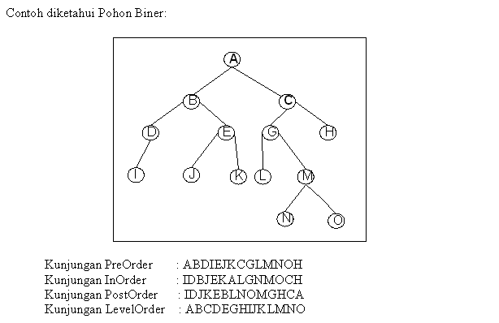
Traversal Pada Tree

Slide 23
Tree Traversal - Recursion
void preorder(){
System.out.print(data + " ");
if (left != null)
left.inOrder();
if (right != null)
right.inOrder();
}
void postOrder(){
if (left != null)
left.postOrder();
if (right != null)
right.postOrder();
System.out.print(data + " ");
}
void inOrder(){
if (left != null)
left.inOrder();
System.out.print(data + " ");
if (right != null)
right.inOrder();
}

Slide 24
Preorder : root, kiri, kanan
A
A
B
C
B
C
D
E
F
G
D
E
F
G
H
A
B
D
E
C
F
G
A
B
D
G
H
C
E
F

Slide 25
Inorder : kiri, root, kanan
A
B
C
D
E
F
G
H
B
G
D
H
A
E
C
F

Slide 26
Postorder : kiri, kanan, root
A
B
C
D
E
F
G
H
G
H
D
B
E
F
C
A

Slide 27
Try This One !
A
B
C
D
E
F
Tugas: Carilah penelusuran inorder, preorder dan postorder dari pohon diatas

Slide 28
HEAPTREE
Suatu node dikatakan heapordered jika :
Nilai pada node tersebut lebih besar sama dengan atau lebih kecil sama dengan nilai child dibawahnya.
Lebih kecil sama dengan dan lebih besar sama dengan tergantung dari definisi prioritas. (yang kecil atau yang besar yang diprioritaskan).
Suatu tree dikatakan Heaptree
Jika tree tersebut binary, complete dan seluruh nodenya heapordered.
Binary: Setiap node paling banyak memiliki dua child.
Complete: Setiap leaf memiliki depth n or n-1, dan setiap leaf pada depth n / pada level terendah merapat ke kiri. Tidak ada penomoran yang melompat.
Heapordered: Setiap node terorganisasi berdasarkan suatu ketentuan prioritas

Slide 29
OPERASI HEAPTREE
10
0
1
9
2
8
3
7
4
6
5
5
2
6
7
1
4
8
3
9
Operasi Penghapusan
Penghapusan dilakukan pada root.
Move node dengan indeks terbesar ke root.
Reheapify dari atas.
Operasi Penyisipan
Penyisipan dilakukan pada indeks terbesar.
Reheapify dari bawah.

Slide 30
Algoritma Heapify
MAX-HEAPIFY(A, i )
l ← LEFT(i )
r ← RIGHT(i )
if l ≤ heap-size[A] and A[l] > A[i]
then largest ←l
else largest ←i
if r ≤ heap-size[A] and A[r] > A[largest]
then largest ←r
if largest = i
then exchange A[i ] ↔ A[largest]
MAX-HEAPIFY(A, largest)

Slide 31
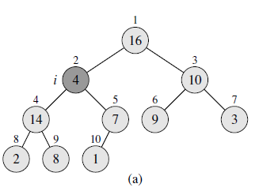
Algoritma Heapify
Pada heap tree disamping, dilakukan algoritma MAX-HEAPIFY(A,2), jadi akan dilakukan heapify pada posisi indeks ke-2 pada pohon.
Dalam algoritma Max-Heapify, isi node parent akan dibandingkan dengan anak kiri dan anak kanannya. Isi node yang bernilai lebih besar akan ditukar dengan isi node parent (nilainya akan tetap jika node parent yang lebih besar)
Karena anak kiri dari node dengan indeks 2 bernilai paling besar diantara ketiganya (node pada indeks ke-2, ke-4 dan ke-5), maka nilai dari anak kiri akan diisikan pada node parentnya, dan nilai dari node parent akan diisikan pada anak kirinya

Slide 32
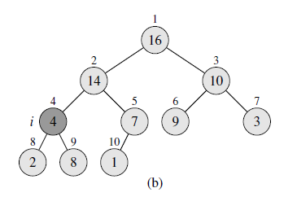
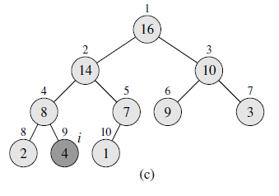
Algoritma Heapify
Pengecekan terus dilakukan pada sub-tree dari anak kiri.
Karena nilai anak kanan dari sub-tree ini paling besar, maka nilainya ditukar dengan nilai dari node parent
Pengecekan berakhir ketika sudah mencapai leave (node sudah tidak memiliki anak lagi)

Slide 33
Pembuatan Heap Tree
BUILD-MAX-HEAP(A)
heap-size[A] ← length[A]
for i ← length[A]/2 downto 1
do MAX-HEAPIFY(A, i )
Untuk membuat heap tree dari pohon yang sudah ada. Lakukan algoritma max-heapify pada pohon dari indeks panjang array / 2 sampai ke root

Slide 34
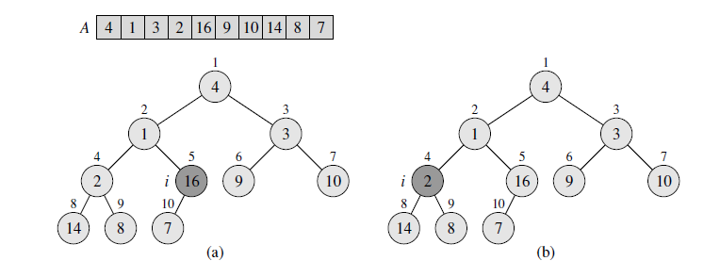
Pembuatan Heap Tree
Array A merupakan representasi pohon yang akan dibuat menjadi heap-tree
Karena panjang array 10 (disini indeks pohon dimulai dari 1), maka algoritma max-heapify dimulai pada indeks: 10/2 = 5

Slide 35
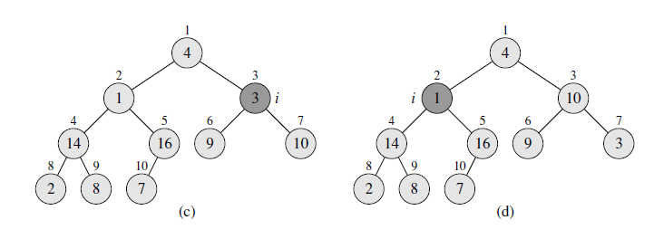
Pembuatan Heap Tree

Slide 36
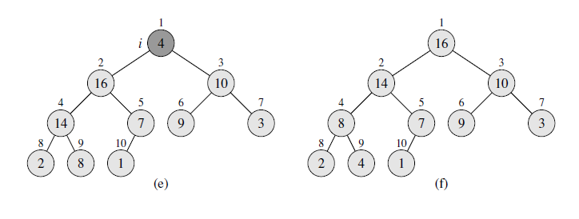
Pembuatan Heap Tree

Slide 37
Algoritma Heapsort
HEAPSORT(A)
BUILD-MAX-HEAP(A)
for i ← length[A] downto 2
do exchange A[1] ↔ A[i ]
heap-size[A] ← heap-size[A] − 1
MAX-HEAPIFY(A, 1)
Heapsort merupakan metode sorting yang memanfaatkan heap-tree. Untuk melakukan heap sort, isi dari node root diambil, dan disimpan pada ujung array, sementara nilai dari ujung array (indeks terakhir pohon) dipindahkan ke root. Kemudian lakukan max-heapify mulai dari root

Slide 38
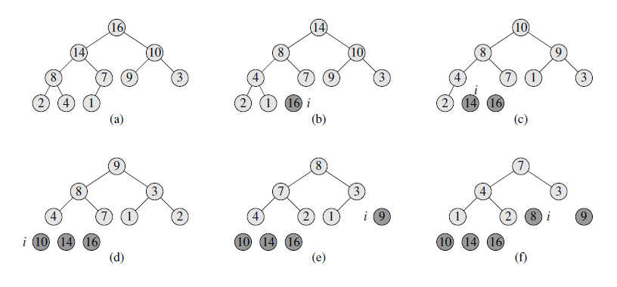
Heapsort

Slide 39
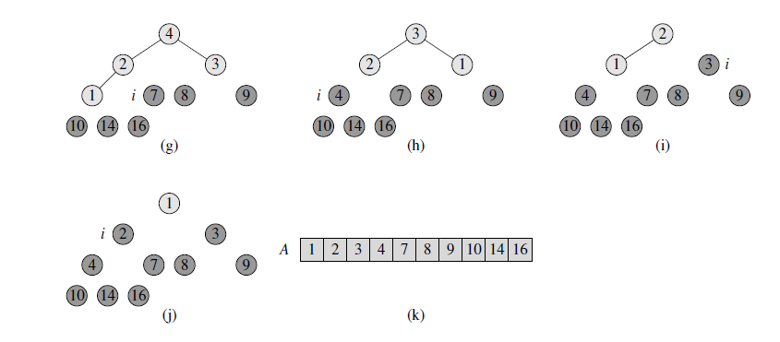
Heapsort
Array yang terbentuk sebagai hasil heap sort

Slide 40
Penghapusan pada Heaptree (HEAP SORT)
0
I
1
9
8
2
3
7
4
6
5
5
2
6
7
1
4
8
3
9
3
0
1
9
2
II
8
3
7
4
6
5
5
2
6
7
1
4
8

Slide 41
Penghapusan pada Heaptree
9
0
III
1
3
2
8
3
7
4
6
5
5
2
6
7
1
4
8
9
0
1
7
2
8
IV
6
3
3
4
5
5
2
6
7
1
4
8

Slide 42
Penghapusan pada Heaptree
9
0
V
1
7
2
8
3
4
4
6
5
5
2
6
7
1
3
8

Slide 43
tugas
Bentuklah sebuah heap tree dari masukan berikut :
2, 4, 5, 7, 3, 10, 8, 1, 9, 6 dengan prioritas pada
nilai yang lebih besar (Max-heapify) ! Kemudian lakukan heap sort pada pohon yang terbentuk

Slide 44
References
Tjokorda Agung Budi Wirayuda, “PI1043 Struktur Data: Struktur Data Tree”.
Shelvie Nidya Neyman, “Struktur Data Tree”. Slide Struktur Data Program Diploma IPB
Denny, “Struktur Data & Algoritme - Tree”, Fakultas Ilmu Komputer Universitas Indonesia 2001
Cormen, T.H et all, “Introduction to Algorithms”, 2nd edition, Mc-Graw Hill Book, 2001

